Slide 1




ỦY BAN NHÂN DÂN QUẬN LONG BIÊN
TRƯỜNG TIỂU HỌC ĐÔ THỊ VIỆT HƯNG
BÀI GIẢNG ĐIỆN TỬ
KHỐI 3
MÔN: TOÁN

Slide 2






Slide 3




TOÁN
Tiết 1

Slide 4

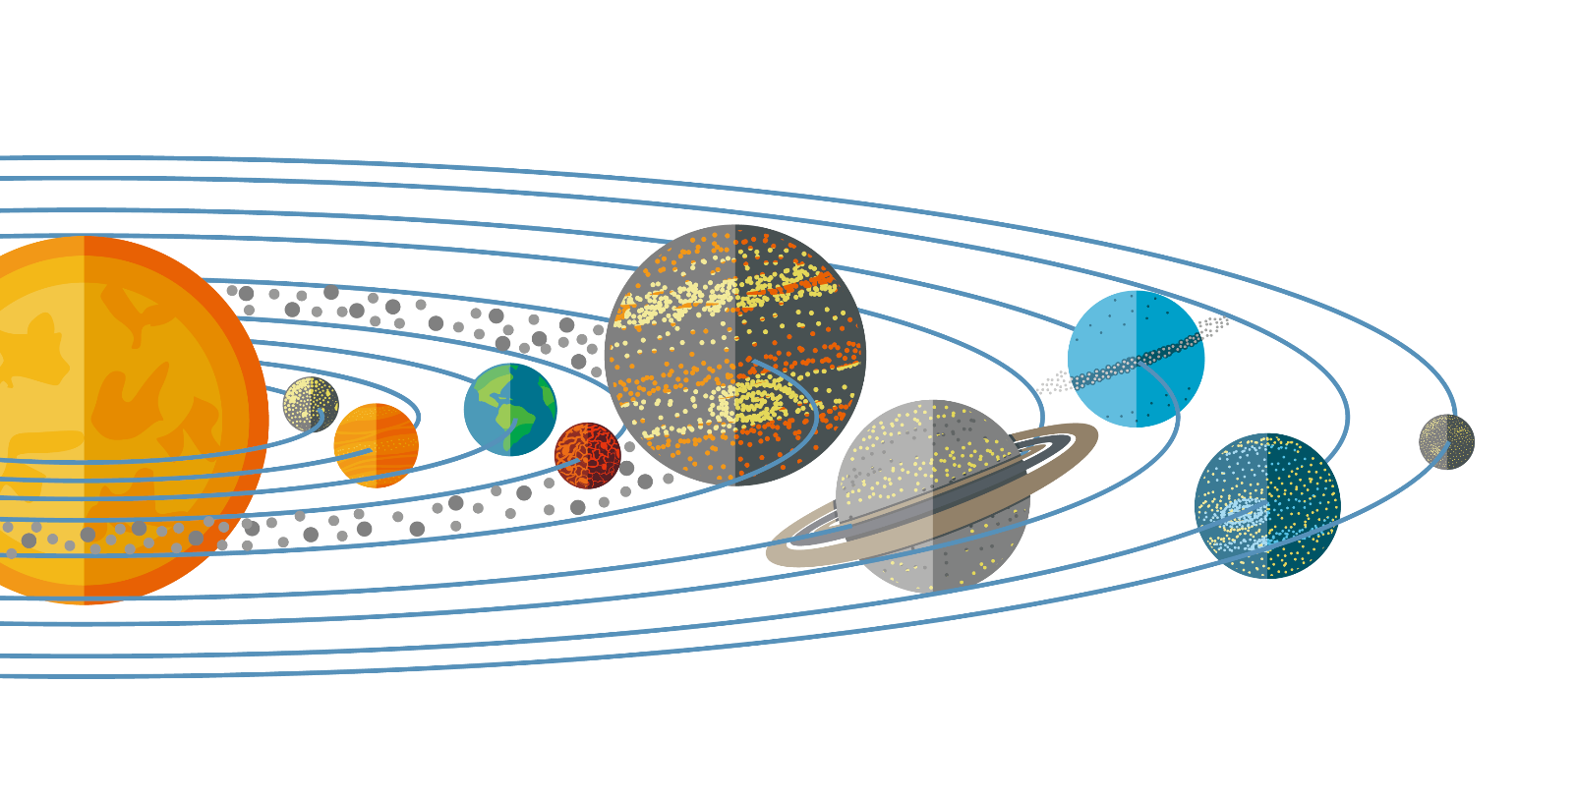

Notes:
Trạm 1: Sao Thủy

Slide 5







Sao Thủy
Notes:
Trạm 1: Sao Thủy

Slide 6




Slide 7
Sao Thủy
Trái Đất

Slide 8

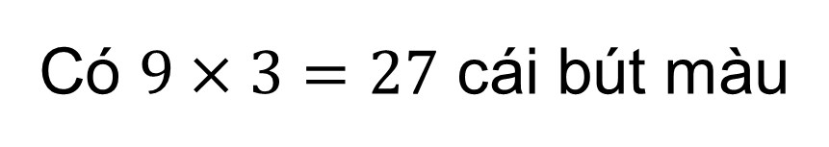
Mỗi hộp có 9 cái bút màu. Hỏi 3 hộp có tất cả bao nhiêu cái bút màu?
Có $9×3=27$ cái bút màu

Slide 9





Nếu thêm 1 hộp bút nữa thì ta có phép nhân nào?
$$9×4$$
$$=9+9+9+9=36$$
Nếu tiếp tục thêm 1 hộp nữa thì sao?
$$9×5$$
$$=9+9+9+9+9=45$$

Slide 10
9 x 1 = 9
9 được lấy một lần
9 x 2 = 18
9 được lấy hai lần
Ta có: 9 x 2 = 9 + 9 = 18

Slide 11
9 x 3 = 27
9 được lấy ba lần
Ta có: 9 x 3 = 9 + 9 + 9 = 27

Slide 12
9 x 4 = 36
9 x 5 = 45
9 x 6 = 54
9 x 7 = 63
9 x 8 = 72
9 x 9 = 81
9 x 10 = 90

Slide 13


9 x 1 = 9
Bảng nhân 9
9 x 2 = 18
9 x 3 = 27
9 x 4 =
36
45
9 x 5 =
54
9 x 6 =
63
9 x 7 =
72
9 x 8 =
81
9 x 9 =
9 x 10 =
90

Slide 14
Sao Mộc
Trái Đất
Notes:
Trạm 1: Sao Thủy

Slide 15

1
Tính nhẩm
9 x 9
9 x 10
9 x 8
= 81
8 x 9
9 x 7
7 x 9
9 x 2
9 x 5
9 x 6
9 x 1
9 x 3
9 x 4
= 72
= 18
= 9
= 45
= 27
= 90
= 63
= 54
= 36
= 72
= 63

Slide 16




